Slide 1
Clustering
민형규
전예슬
이승한
박상우
Notes:
영어로 작성할 것. (구글링 때문에)
희색 바탕에 검정 글씨가 낫지 않나?

Slide 2
목차
1.What is Clustering
2.Partitioning Methods(K-Means clustering)
3.Density Based Method(DBSCAN)
4.Hierarchical Method (AGNES)
5.Other Method(mean-shifting, EM)

Slide 3
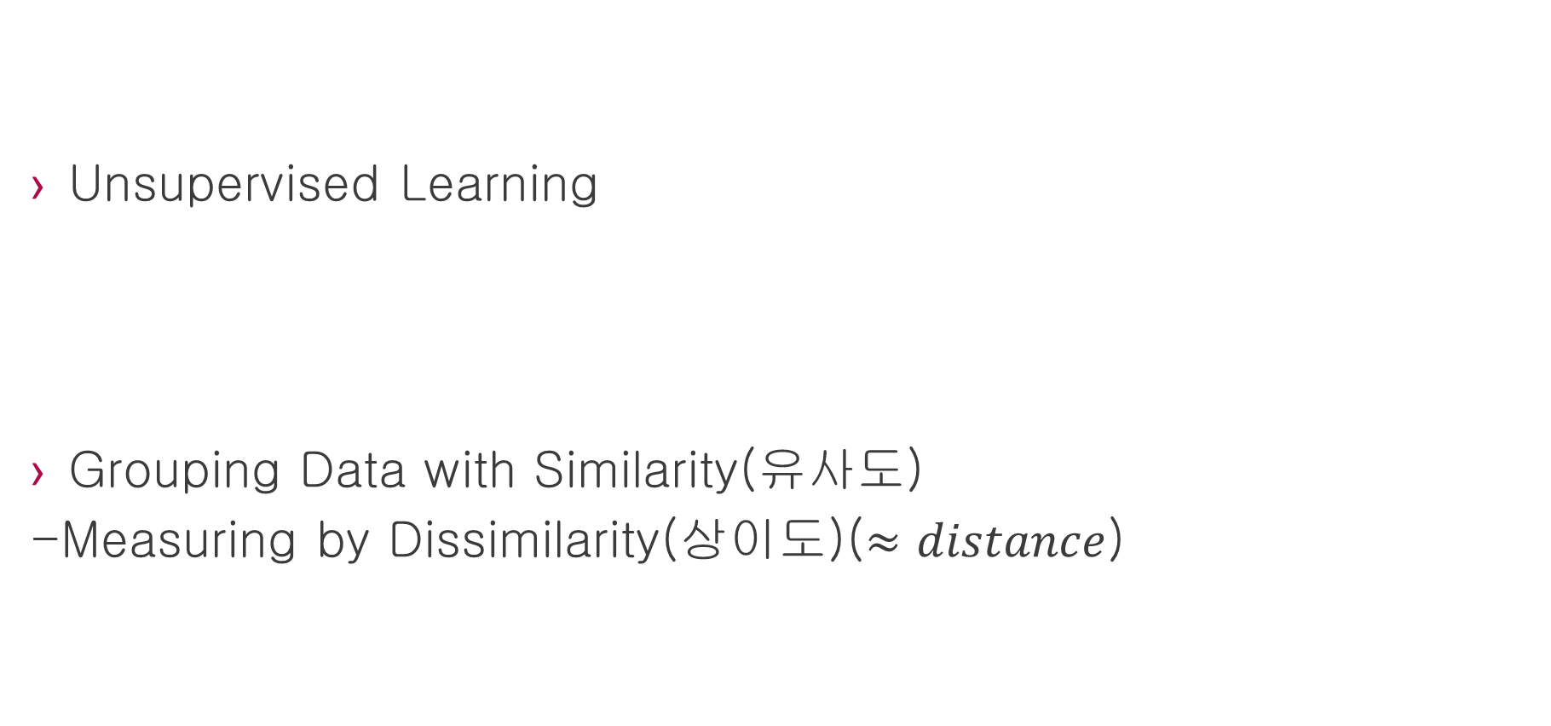
What is Clustering?
Unsupervised Learning
Grouping Data with Similarity(유사도)
-Measuring by Dissimilarity(상이도)($≈distance$)

Slide 4
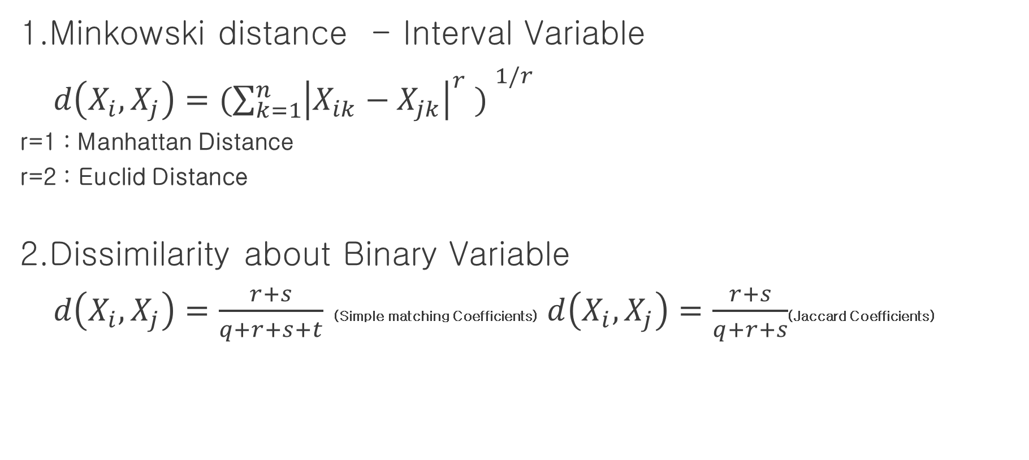
Distance
1.Minkowski distance - Interval Variable
$d\left(X_{i},X_{j}\right)={(\sum_{k=1}^{n}{{\left|X_{ik}−X_{jk}\right|}^{r} ) }}^{1/r}$
r=1 : Manhattan Distance
r=2 : Euclid Distance
2.Dissimilarity about Binary Variable
$d\left(X_{i},X_{j}\right)=\frac{r+s}{q+r+s+t}$ (Simple matching Coefficients) $d\left(X_{i},X_{j}\right)=\frac{r+s}{q+r+s}$(Jaccard Coefficients)
Xi\Xj | 1 | 0
1 | q | r
0 | s | t

Slide 5
Purpose
For EDA(Exploratory Data Analysis)
-To get knowledge about data
-To get knowledge about each group
Pre-treatment for other analysis
Some other special purpose

Slide 6
Intro : k-means Clustering
Partitioning Methods
Only for Numerical Data
클러스터링의 중심(Centroid)을 구하고 각각 객체는 가장 가까운 Centroid 의 클러스터로 할당됨
SSE(Sum of Square Error)를 최소화하는 centroid를 찾는 기법
Notes:
수식이 위로 올라 간 거 수정. P와 mi가 뭔지 Ci가 뭔지 설명이 빠졌음

Slide 7
Algorithm of k-means Clustering
1.임의의 센트로이드로 임의의 클러스터링을 구축
2.클러스터링 된 객체들의 평균을 새로운 센트로이드로 설정
3.2번의 센트로이드를 기준으로 다시 클러스터링을 시행
4.수렴할때까지 2~3번 반복
gif파일참조

Slide 8
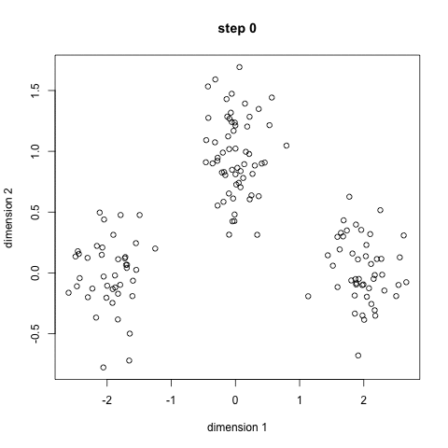

Slide 9
Feature of k-means Clustering
Pros-
Scalability(확장성) – can use at large data
Low Computing Cost
Easy to understand
Cons-
Have to choose number of clusters
Low flexibility about Size and Shape of clusters (based on centroid)
Vulnerable to Outlier (based on mean and sse)
Notes:
확장성이 뭔지?
무슨 비용이 적은지?
유연성이 떨어지는 건 뭔지?
왜 이상치에 영향을 크게 받는지?

Slide 10
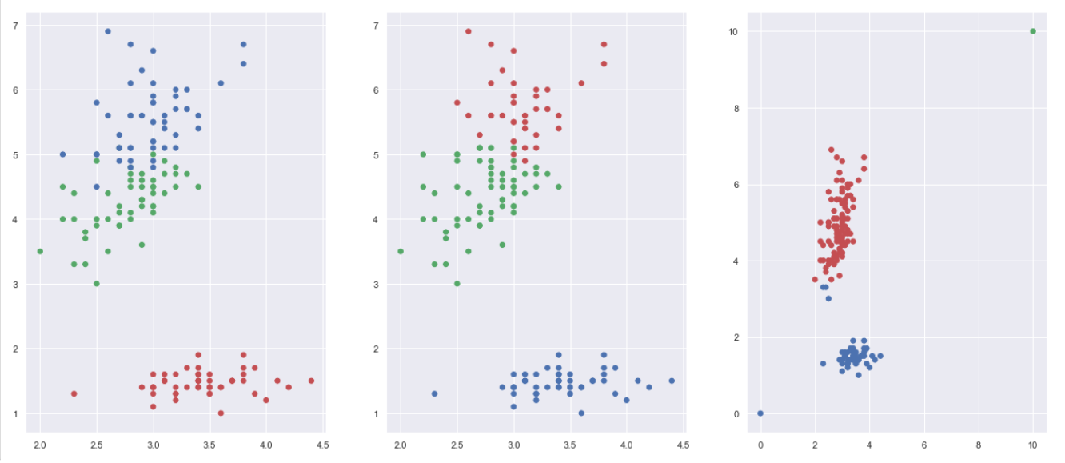
Iris-TRUE
Iris-KMeans
Iris-with outlier

Slide 11
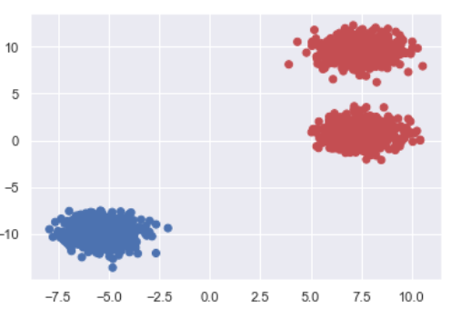
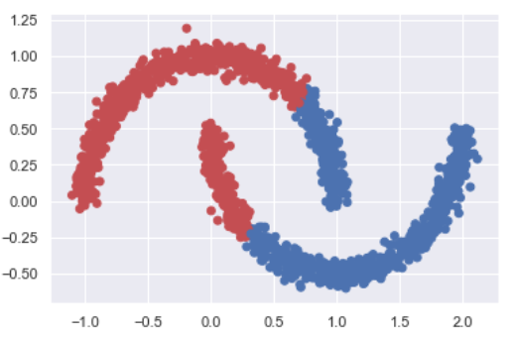
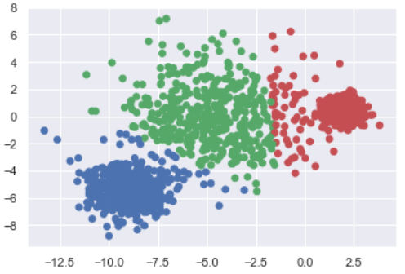
Wrong hyper parametor
Low flexibility about shape
Low flexibility about size

Slide 12
Advanced Partitioning Clustering
k-mode clustering (패키지)
-only for categorical data
-using mode to centroids
k-prototype clustering (패키지)
-can use at mix data

Slide 13
Advanced Partitioning Clustering
k-medoids (함수구현 ,R)
-using medoids(;median extends to n-space) to centroid
-robust to outlier
-test every objects to centroid(PAM) -> very large cost
-Advanced method using sampling(CLARA)
Still low flexibility
-could be merit to some cases
Notes:
PAM(partitioning around medoids)

Slide 14
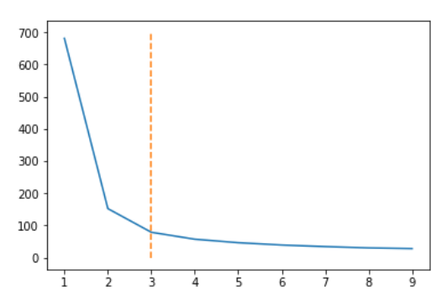
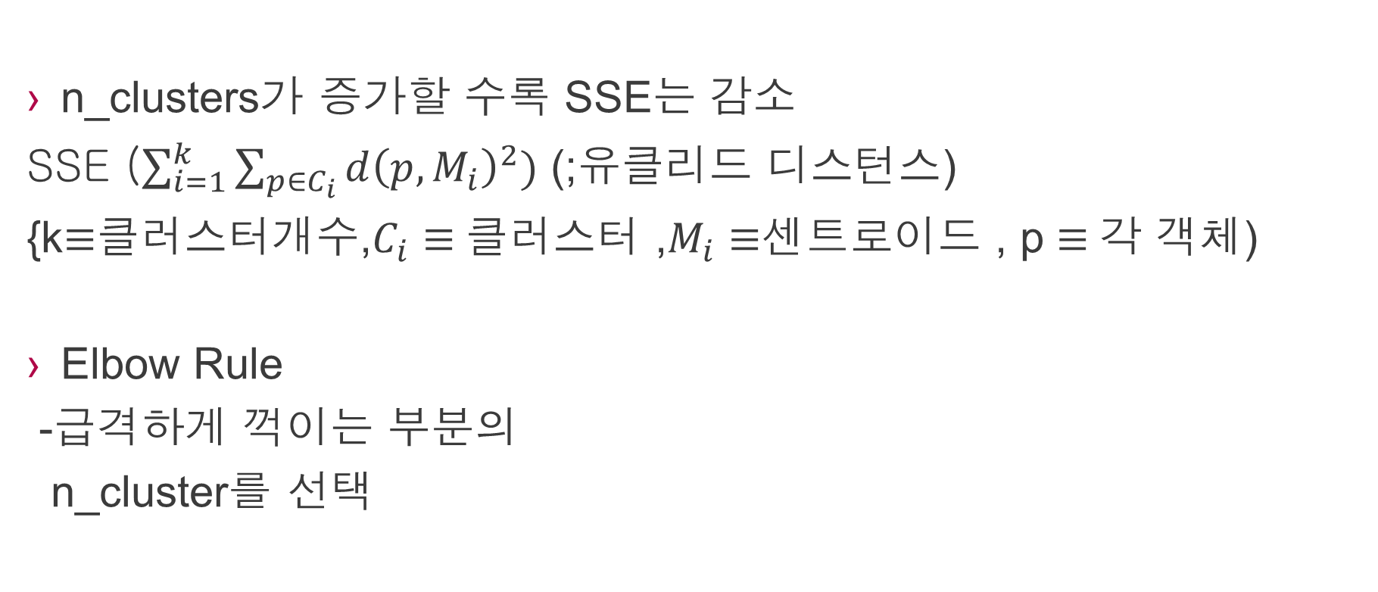
Tuning Hyper Parameter
n_clusters가 증가할 수록 SSE는 감소
SSE ($\sum_{i=1}^{k}{\sum_{p∈C_{i}}{{d\left(p,M_{i}\right)}^{2}})}$ (;유클리드 디스턴스)
{k$≡$클러스터개수,$C_{i}≡$클러스터 ,$M_{i}≡$센트로이드 , p $≡$각 객체)
Elbow Rule
-급격하게 꺽이는 부분의
n_cluster를 선택

Slide 15
Intro - DBSCAN
밀도 기반 군집화 기법 (Density Based Spatial Clustering of Application with Noise)
객체의 이웃(neighbor hood)을 직접 찾아 군집을 형성하는 기법

Slide 16
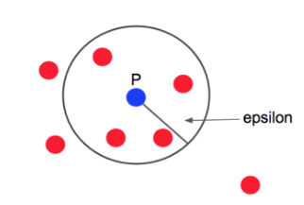
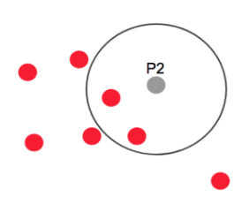
Algorithm of DBSCAN
어느 점을 기준으로 반경 x내에 점이 n개 이상 있으면 하나의 군집으로 인식
minPts = 4 라고 하면, 파란점 P를 중심으로 반경 epsilon 내에 점이 4개 이상 있으면 하나의 군집으로 판단
점이 5개가 있기 때문에 하나의 군집으로 판단되고, P는 core point가 된다.
1.군집 형성 o
2.군집 형성 x
P
경계점

Slide 17
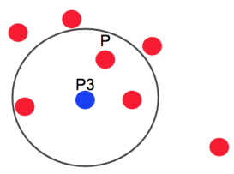
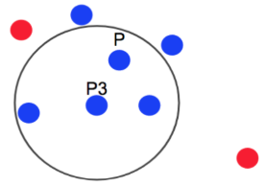
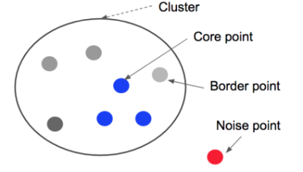
Algorithm of DBSCAN
Core Point가 서로 다른 core point의 군집의 일부가 되면 그 군집을 서로 연결되어 있다고 하고 하나의 Cluster으로 연결한다.
어떤 점을 중심으로 하더라도 minPts = n 의 기준을 만족하는 범위에 포함되지 않는 경우, 이를 outlier 또는 noise point라고 한다.
3.군집 형성 o
4.군집 결합 o

Slide 18


Slide 19
Feature of DBSCAN
No need to choose number of clusters
Large Flexibility and Easy to deal with Outlier
Difficult to tuning hyper parameter
-eps = epsilon 반경
-n_samples = core points의 기준이 되는
반경내 객체의 개수(;min points)
(참고 밀도기법.py)

Slide 20
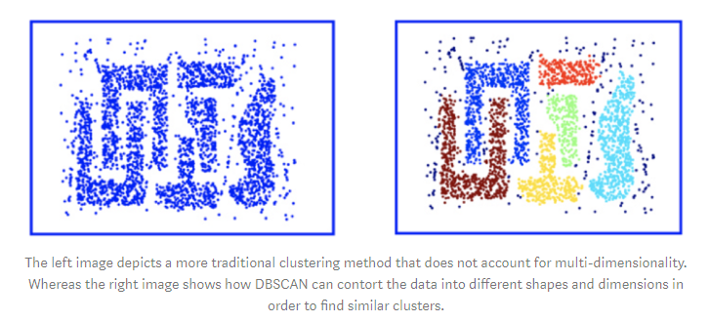

Slide 21
Advanced DBSCAN
OPTICS기법
- 하이퍼 파라미터를 찾아줘야 하는 DBSCAN의 한계를 극복하기 위해 중심거리와 도달가능 거리를 이용해 eps를 자동 할당
- 중심거리 : 어느 점 p가 core point가 될 수 있게 하는 최소 eps
- 도달가능거리 : 어느 점 p,q에 대해 p와 q의 유클리드 거리와 p의 중심거리 중 큰 값
Notes:
Eps가 뭐임?

Slide 22
Intro : AGNES
Hierarchical Methods
AGglomerative NESting (집괴적 계층 군집화 기법)
DIvisive ANAlysis (분할적 계층 군집화 기법)
수십개의 기본 세부 클러스터를 기초로 이들을 합쳐가며 목표하는 개수 만큼의 클러스터를 만드는 방법

Slide 23
Algorithm of AGNES
1. 임의의 클러스터들을 형성
2. 각 클러스터의 거리를 비교하여 가장 가까운 클러스터들 순으로 합쳐나감
3. 목표 클러스터 개수를 달성시 스탑
(참고 - 계층기법.py)

Slide 24
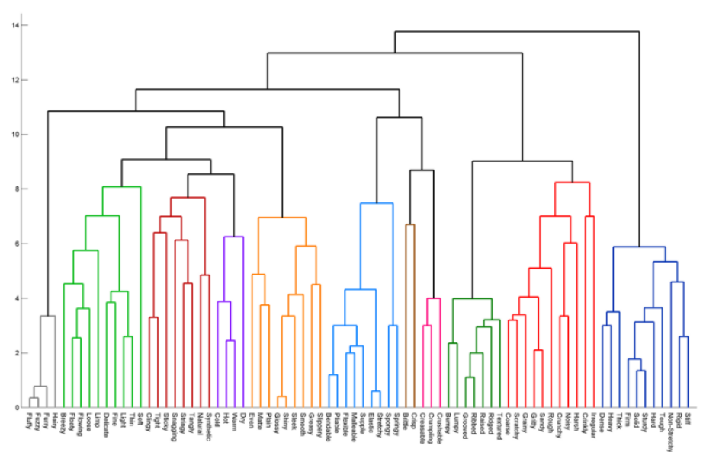

Slide 25
Feature of AGNES
High Flexibility of Cluster
Low scalability
Hard to deal with outlier
Many Advanced Methods(good scalability and robust to oulier)

Slide 26
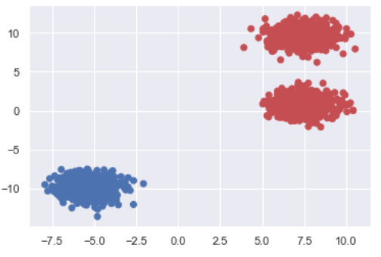
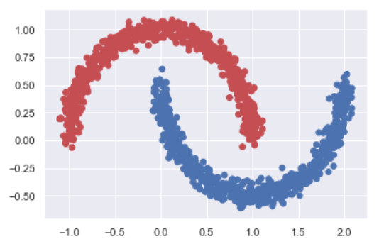
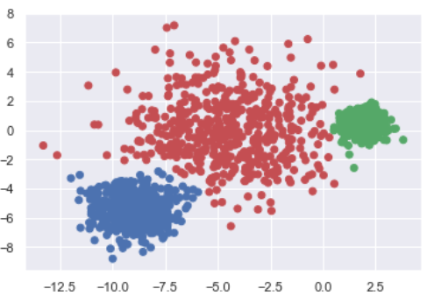
Wrong hyper parameter
Flexibility about shape
(single 기준)
Flexibility about size

Slide 27
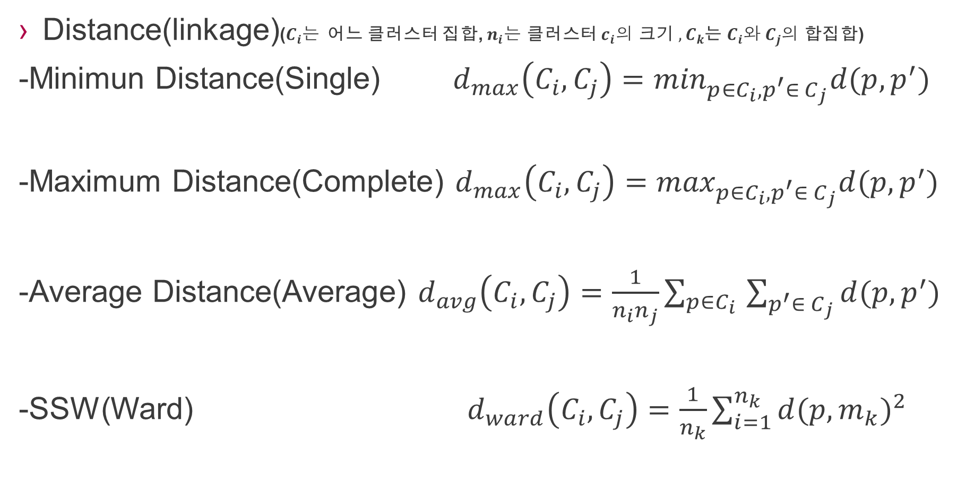
Hyperparameter of AGNES
Distance(linkage)($C_{i}는$ 어느 클러스터 집합, $n_{i}는$ 클러스터 $c_{i}의$ 크기 $,C_{k}$는 $C_{i}와 C_{j}의$ 합집합)
-Minimun Distance(Single) ${ d}_{max}\left(C_{i},C_{j}\right)=\min_{p∈C_{i},p^{′}∈{ C}_{j}}d(p,p^{′})$
-Maximum Distance(Complete) $d_{max}\left(C_{i},C_{j}\right)=\max_{p∈C_{i},p^{′}∈{ C}_{j}}d(p,p^{′})$
-Average Distance(Average) $d_{avg}\left(C_{i},C_{j}\right)=\frac{1}{n_{i}n_{j}}\sum_{p∈C_{i} }{\sum_{p^{′}∈{ C}_{j}}{d(p,p^{′}) }}$
-SSW(Ward) $d_{ward}\left(C_{i},C_{j}\right)=\frac{1}{n_{k}}\sum_{i=1}^{n_{k}}{{d(p,m_{k})}^{2}}$
Notes:
괄호안이 사이킷 런에서 쓰는 용어

Slide 28
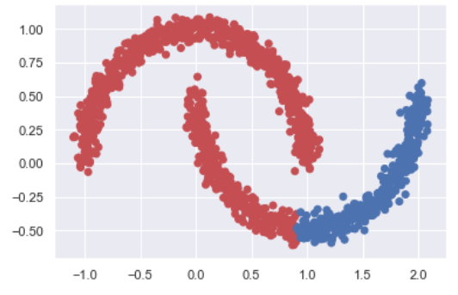
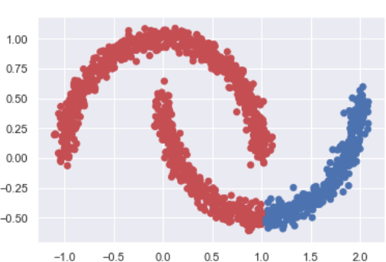
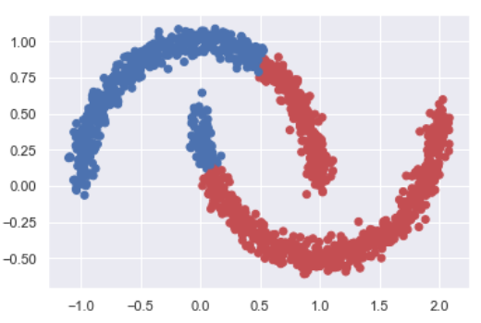
ward 기준
average 기준
max 기준

Slide 29
Advanced Hierachical Methods
Birch 기법
- 하부 클러스터들의 객체를 저장하는 것이 아니라 하부 클러스터의 0차,1차,2차 적률(moments)을 저장하는 CF(Cluster Feature)를 만들어 클러스터링을 시행
- 트리 재구축이 용이하므로 여러 번 재시행 가능
- 컴퓨팅에 있어 효율적

Slide 30
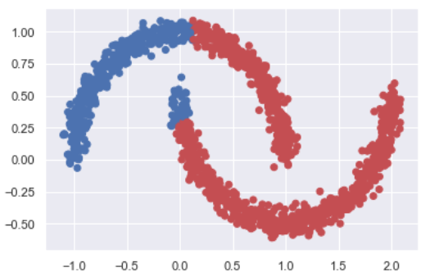
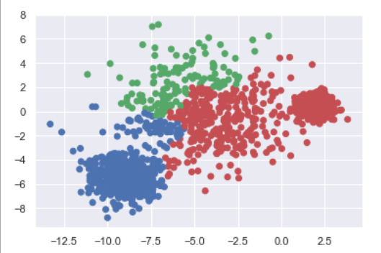
클러스터링이 깔끔하진 않음
튜플과 피쳐가 많은 Big Data에 특화되어 있음

Slide 31
Advanced Hierachical Methods
CURE 기법(함수구현,R)(Clustering Using REpresentatives)
-only for ratio data
-클러스터내 모든 객체가 아니라 임의로 선택된 객체들을 대표값으로 삼아 근접성(distance)을 평가
-Easy to deal with outlier
-Good Scalability
ROCK 기법(함수구현,R)
-only for categorical data
-근접성이 아닌 상호연결성(aggregate interconnectivity)을 중시

Slide 32
Advanced Hierachical Methods
Chameleon(함수구현,R)
-Cure와 Rock 기법을 혼합한 기법
-혼합형 자료에서도 사용 가능
-based on knn-graph -> large computing cost

Slide 33
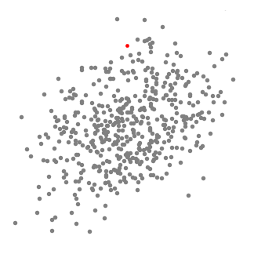
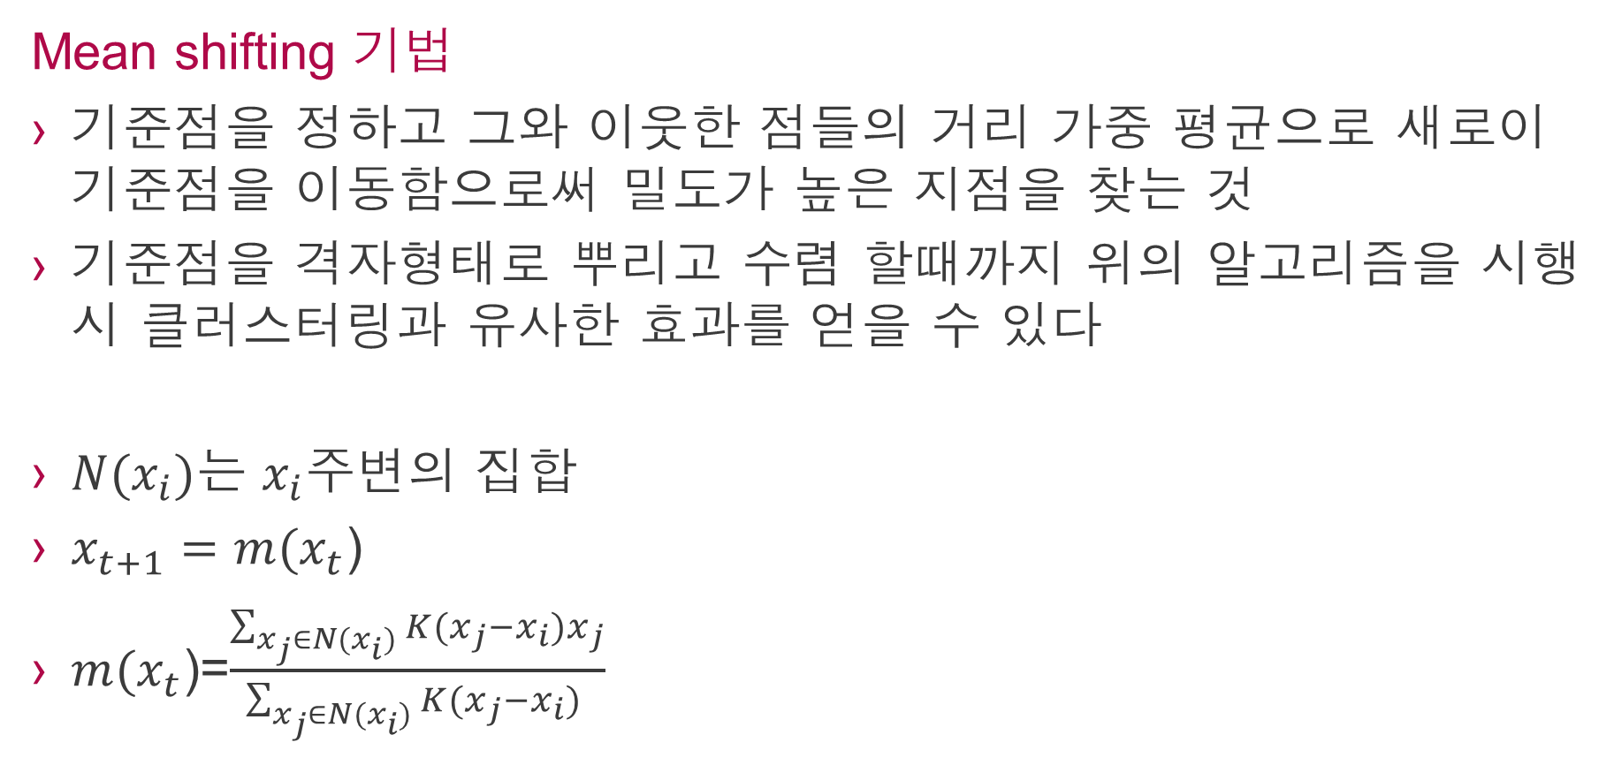
Other Clustering Methods
Mean shifting 기법
기준점을 정하고 그와 이웃한 점들의 거리 가중 평균으로 새로이 기준점을 이동함으로써 밀도가 높은 지점을 찾는 것
기준점을 격자형태로 뿌리고 수렴 할때까지 위의 알고리즘을 시행시 클러스터링과 유사한 효과를 얻을 수 있다
$N(x_{i})$는 $x_{i}$주변의 집합
$x_{t+1}=m(x_{t}$)
$m(x_{t}$)=$\frac{\sum_{x_{j}∈N(x_{i})}{K(x_{j}−x_{i})x_{j}}}{\sum_{x_{j}∈N(x_{i})}{K(x_{j}−x_{i}) }}$
Notes:
마찬가지로 수식 직접 적기 왠만하면 복붙 ㄴㄴ

Slide 34
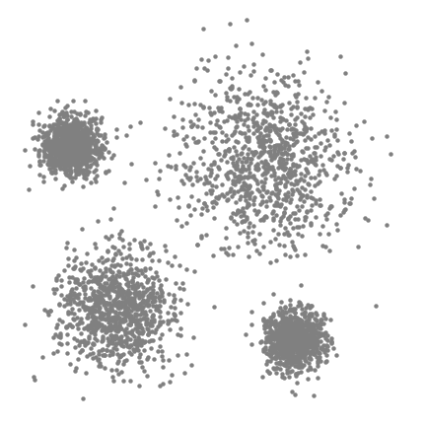

Slide 35
Other Clustering Methods
EM with GM(Expectation Maximizing with Gaussian Mixture)
-임의의 모수를 갖는 k개의 다중정규분포(multinormal distribution)을 정의
-각 객체가 특정 다중정규분포에 속할 확률을 구한 후 이 확률들을 최대화 시키는 정규분포의 모수들을 구함

Slide 36
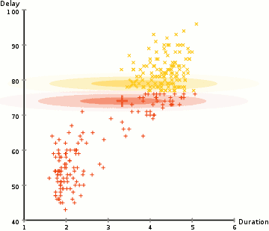
참고https://jinwonsohn.github.io/statistics/bayesian/2018/09/15/Gaussian-mixture-models.html
Notes:
수식 적을거면 ppt에 수식 직접 작성!
Or introduce a blog : https://jinwonsohn.github.io/statistics/bayesian/2018/09/15/Gaussian-mixture-models.html

Slide 37
군집화의 주요 이슈
1.유연성(Flexibility) - 군집형성에 있어 크기와 모양을 유연하게 만들 수 있는가?
2.이상치 견고성(Robust to Outlier) - 이상치에 견고한가?`
3.확장성(Scalability) - 큰 자료/복잡한 자료에 사용할 수 있는가?
4.비용(Computing Cost) - 컴퓨팅이 효율적으로 이뤄지는가?
5.하이퍼 파라미터(Hyper Parameter) - 하이퍼 파라미터에 얼마나, 어떻게 의존하는가?
6.접근성(Accessibility) - 군집에 대해 직관적인 이해를 할 수 있는가?

